Slide 1

COMUNICACIÓN EFECTIVA
TIPOS, ASERTIVIDAD Y MANEJO DE CONFLICTOS
Habilidades para incrementar su capacidad y comunicarse con asertividad

Slide 2
COMUNICACIÓN
Existe cuando una persona influye en el comportamiento de la otra aún sin hablar.
No basta emitir bien un mensaje, si no se recibió o no se entendió, la comunicación no ocurrió.
ES UN PROCESO DINÁMICO. INTERVIENE EMISOR-MENSAJE-RECEPTOR

Slide 3

COMUNICACIÓN
Es el medio del que se valen los administradores para transferir y recibir información. La comunicación gerencial tiene dos finalidades. Por una parte traduce los planes y objetivos a un lenguaje que conlleve a la acción de los empleados y por otra, proporciona la necesaria ligación para conducir a la empresa en una dirección común.

Slide 4
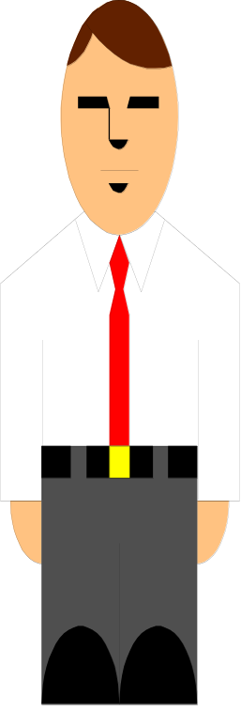

NIVELES DE LA COMUNICACIÓN EFECTIVA
NIVEL
INTELECTUAL
CONTENIDOS
Lenguaje Verbal
Información concreta, datos, ideas, etc.
NIVEL
EMOCIONAL
RELACIONES
Lenguaje No-Verbal
Miradas, tonos de voz,
gestos, actitudes, etc.
Emisor
Medio
Receptor
Retroalimentación
LOS MENSAJES OCURREN SIMULTÁNEAMENTE EN LOS DOS NIVELES

Slide 5


FLUJO DE LA COMUNICACIÓN ORGANIZACIONAL
Comunicación Descendente: La que fluye de niveles jerárquicos superiores a inferiores. Desciende por la cadena de mando.
Comunicación Ascendente: Circula de subordinados a superiores y continúa su ascenso por la cadena jerárquica.
Comunicación cruzada: Flujo Horizontal y Diagonal

Slide 6

BARRERAS DE LA COMUNICACIÓN
Falta de planeación
Supuestos confusos
Distorsión semántica
Diferencias de culturas o normas
Deficiente retención
Escucha deficiente y evaluación prematura
Desconfianza, amenaza y temor
Sobrecarga de información
Percepción selectiva

Slide 7


PING PONG DE LA CONVERSACION
MENSAJES VERBALES
A TRAVES DE LAS PALABRAS
INTERNA
EXTERNA
MENSAJES NO VERBALES
Expresiones faciales, lenguaje
corporal
RETROALIMENTACION

Slide 8


COMUNICACIÓN
Ejecutivos y profesionales emplean el 94% de su tiempo cada día en comunicarse, principalmente escuchando y hablando, además de escribir algo.
Tener el don de la palabra es un atributo que se espera encontrar en aquellas personas que llegan a ser líderes.

Slide 9
COMUNICACIÓN
EFECTIVA
El 93% de
nuestra comunicación
NO está compuesta
por PALABRAS
LO QUE DECIMOS
Lenguaje verbal….
7 %
CÓMO LO DECIMOS
Tono de voz ……………..………..
38 %
Lenguaje corporal………………………………….
55 %

Slide 10
COMUNICACIÓN Y LIDERAZGO
Voz
Lenguaje no verbal
38%
55%
PROCESO
(medio)
93%
CONTENIDO
(mensaje)
7%
Credibilidad
Saber escuchar
Respeto
Argumento
Coherencia
Honestidad
Consideración
Integridad
ETHOS
(carácter)
PATHOS
(emoción)
LOGOS
(lógica)
COMUNICACIÓN

Slide 11

TECNICAS DE COMUNICACIÓN EFECTIVA
Lograr sintonía comunicativa ya que todos adicionalmente nos comunicamos “no verbalmente”.
La postura
La voz: tono y volumen
Los gestos
Contacto visual
Modo en que ocupamos nuestro espacio
Debemos
controlar el
lenguaje corporal

Slide 12

TECNICAS DE COMUNICACIÓN EFECTIVA
Escuchar de verdad, es uno de los principales modos con que trasmitimos aceptación y respeto.
Escuchar significa ser capaz de hacerlo sin criticar, aconsejar, discutir, convencer.
Los excelentes negociadores suelen escuchar el doble de lo que hablan y utilizan técnicas como: de resumen, hacer preguntas y clarificar.
Escuchar con atención significa percibir no sólo las palabras que el interlocutor utiliza, sino también toda gama de señales que trasmita.

Slide 13
IMPORTANCIA DE LA COMUNICACIÓN
Las habilidades de comunicar entre otras garantizan el buen paso de la teoría a la práctica.
Refuerzan las funciones de Liderazgo para cumplir objetivos.
Es a partir de la definición de objetivos claros que resulta efectivo la aplicación del proceso de comunicación.
Las técnicas de comunicación son útiles pero hay que saber adaptarse a las distintas situaciones; la retroalimentación es básica.
Es importante en todo proceso de comunicación la autoconciencia y autocontrol.

Slide 14
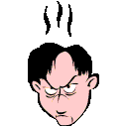

ELEMENTOS CLAVES DE LA COMUNICACIÓN
SABER ESCUCHAR
SABER HABLAR

Slide 15
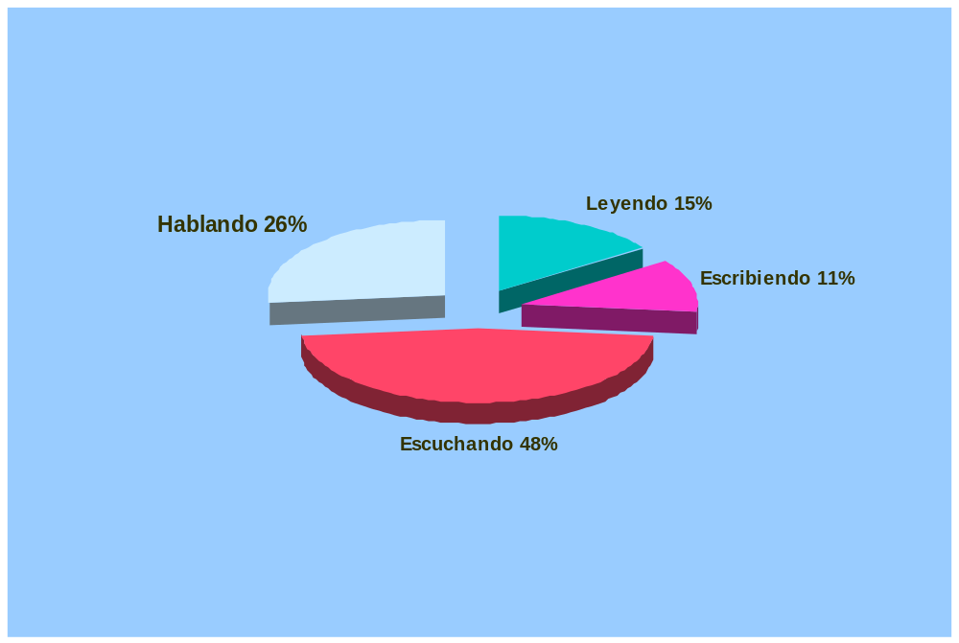
IMPORTANCIA DE SABER ESCUCHAR
Escuchar es una cuestión de prestar genuina atención con los ojos abiertos para ver, la mente abierta para aprender, el corazón abierto para sentir

Slide 16
CONSECUENCIAS y BENEFICIOS
NO SABER ESCUCHAR
SABER ESCUCHAR
Problemas no resueltos
Decisiones no efectuadas
Errores en los costos
Proyectos no atendidos
Sugerencias ignoradas
Reuniones dilatadas
Ideas mal interpretadas
Baja moral
Clientes insatisfechos
Disposición para expresar ideas
Interés en compartir información
Gran convicción y credibilidad
Mayor entendimiento y confianza
Reconocimiento por el esfuerzo.
Clientes insatisfechos

Slide 17
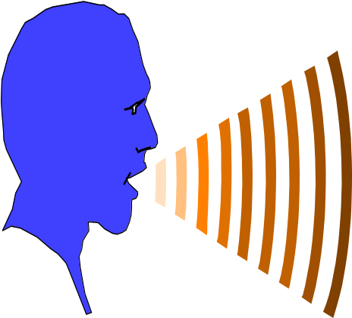
INFERFERENCIAS EN LA COMUNICACION
Ocultar información
Hablar cosas desagradables
Dar rodeos para decir algo
Presentar el mensaje dando órdenes
Ser incoherente en el mensaje
Utilizar indirectas para expresarse
Evitar el contacto con los ojos

Slide 18
Interésese en los demás
Sea modesto
Evite disputas
Sonría
Comience con comentario favorable
HABILIDADES PARA COMUNICARSE MEJOR
Sea humano y sincero
Pregunte sólo cuando quiera respuestas
Sea usted mismo
Use términos sencillos
Sepa lo que quiere decir

Slide 19

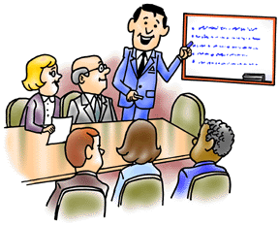
El líder es
el principal comunicador
y cómo realice
su papel de emisor es tan importante cómo el mensaje en sí.

Slide 20


AUTOEVALUACION EN EQUIPO
1
Haga una comparación
de la comunicación
descendente y ascendente
2
Porque creen que
tantas personas no
saben escuchar
3
Una comunicación ineficaz
es culpa del emisor,
esta de acuerdo o no.
Sustente.

Slide 21
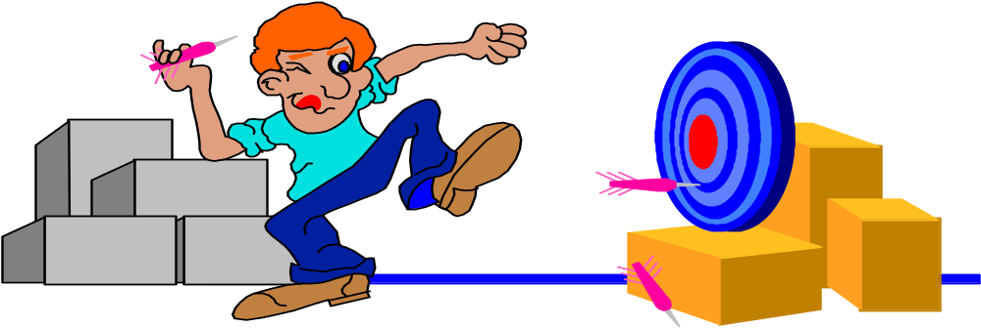
ASERTIVIDAD Y
MANEJO DE CONFLICTOS
HERRAMIENTA PODEROSA PARA EL LIDER

Slide 22


AFRONTAR UN CONFLICTO NO ES FÁCIL PARA ALGUNAS PERSONAS, CUANDO SE VEN EN LA NECESIDAD DE NEGOCIAR CON OTROS, ALGUNAS PERSONAS PUEDEN SENTIRSE INFERIORES O COHIBIDOS ANTE EL PODER DEL OTRO.

Slide 23

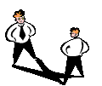
La Asertividad es el proceso de expresar sentimientos, pedir favores razonables, dar y recibir una retroalimentación honesta.
La capacitación en la asertividad consiste en enseñarle a la gente a adquirir formas eficaces de sortear varias situaciones productoras de ansiedad.

Slide 24

Ser Asertivo es:
Ser capaz de decir no
Ser capaz de expresar tu opinión
Ser capaz de comunicarte adecuadamente
Ser capaz de defender tus derechos
Ser capaz de expresar sentimientos

Slide 25
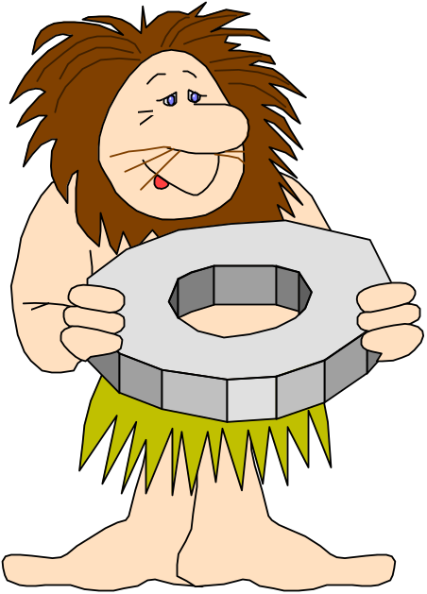
Causas para la falta de Asertividad:
Ansiedad excesiva
Escaso roce social
Baja autoestima
Mente rígida

Slide 26
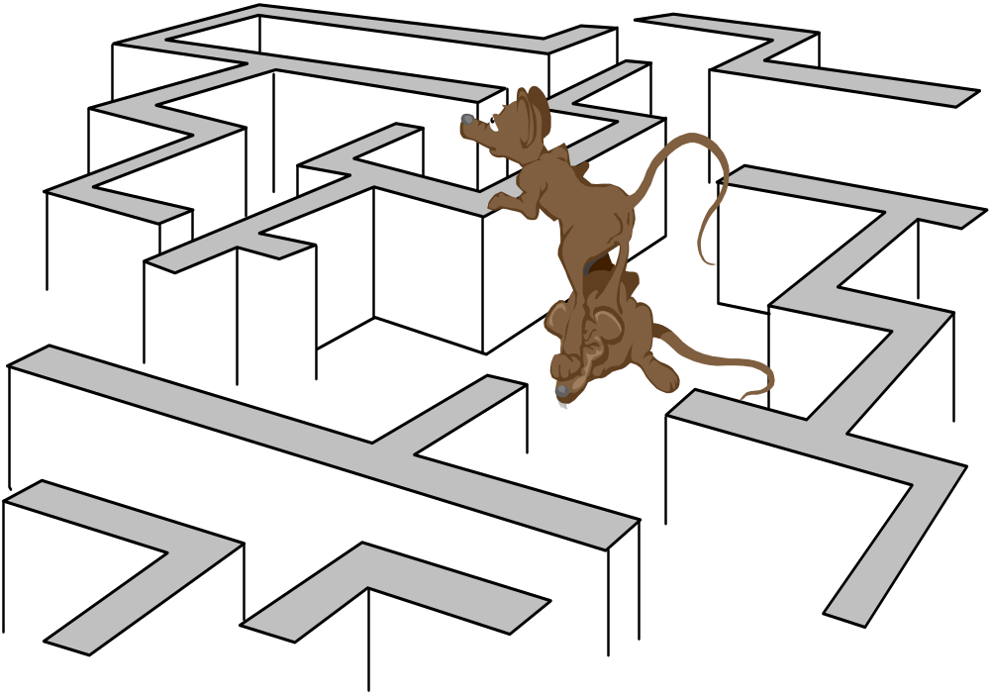
CONFLICTO ES UN CHOQUE DE INTERESES, VALORES, ACCIONES O DIRECCIONES. LA PALABRA CONFLICTO SE PUEDE APLICAR DESDE EL MOMENTO EN QUE ESTE CHOQUE TIENE LUGAR, ESTO IMPLICA QUE HAY UN CONFLICTO DE DIRECCIÓN AUNQUE EL CHOQUE AÚN NO SE HAYA PRODUCIDO.

Slide 27
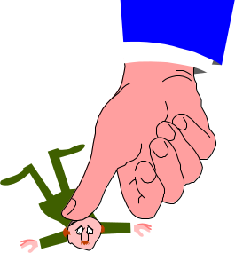
EL CONFLICTO COMO PROBLEMA
El conflicto funcional puede ser constructivo fomenta la innovación, creatividad y adaptación en las organizaciones, apoya las metas del equipo y mejora su desempeño.
El conflicto disfuncional puede ser destructivo disminuye el nivel de productividad y el grado de satisfacción de los sujetos, sometiéndolos a presión y tensión.

Slide 28
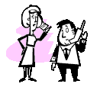
PREVENCIÓN DEL CONFLICTO
Reconocer y aceptar las diferencias
Ser sincero con uno mismo y los demás
No suponer siempre que uno está en lo cierto
No ponerse a la defensiva
Escuchar atentamente a las personas
Sacar una enseñanza de la solución de un conflicto

Slide 29

PROCESO DE SOLUCION - Requisitos
Intención de solución
Buena fe de ambas partes
Traducir intenciones en acciones concretas
Tomar en cuenta necesidades y derechos
Buscar la cooperación mutua
Comunicarse eficazmente

Slide 30

TECNICAS PARA ESTIMULAR CONFLICTOS
Comunicación, uso de mensajes ambiguos o amenazantes.
Incorporación de personas externas, con valores, actitudes diferentes al grupo.
Reestructuración de la organización.
Nombramiento del abogado del diablo, se nombra a un critico para que argumente contra la posición del grupo.

